Slide 1
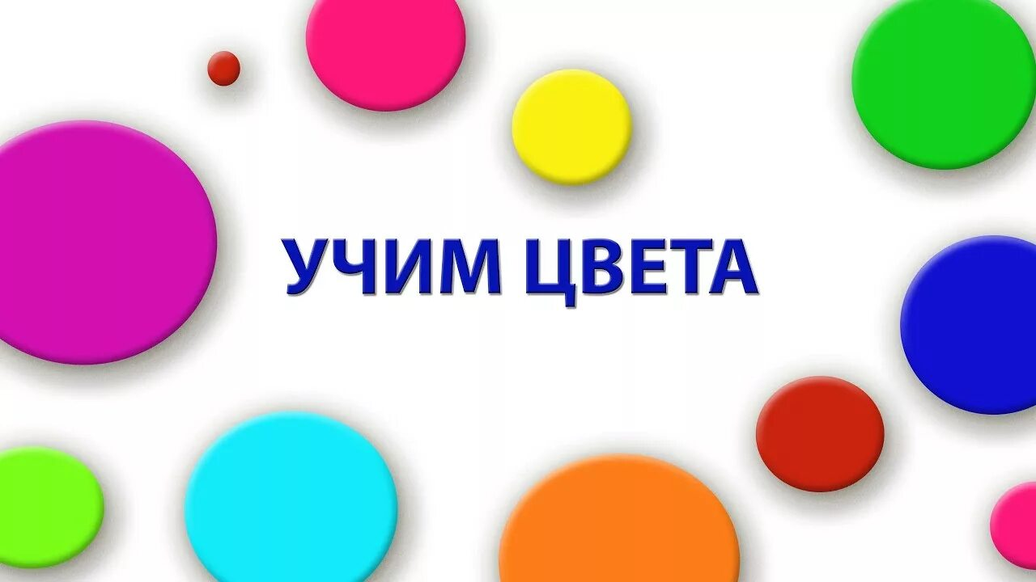
Интерактивная игра для детей 2-3 лет
Муниципальное бюджетное дошкольное образовательное учреждение детский сад «Теремок»
Выполнила: воспитатель Ананьина О.В.
с. Новокиевский Увал, 2026

Slide 2
Ход игры: педагог называет цвет предмета и просит ребёнка его повторить и запомнить.
Затем говорит ему, что сейчас они будут искать картинку с красным цветом. Если найдём правильно, картинка начнёт вертеться, если нет – исчезнет.
В конце педагог просит назвать цвета полочек, и разместить на них такого же цвета предметы.

Slide 3
Это красный цвет

Slide 4
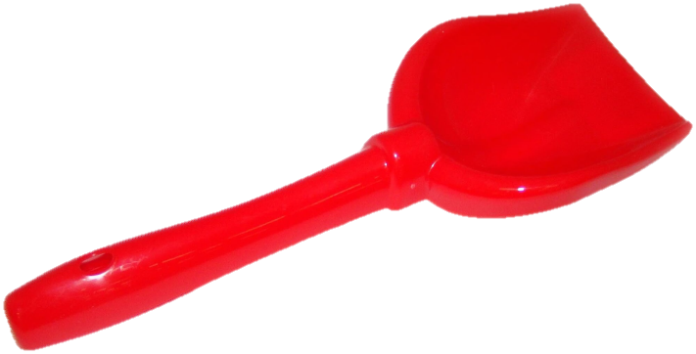
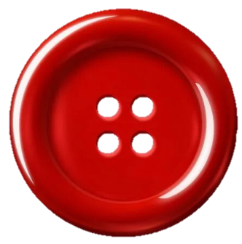
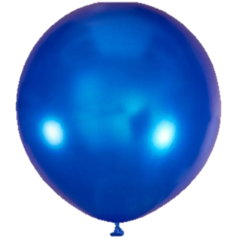
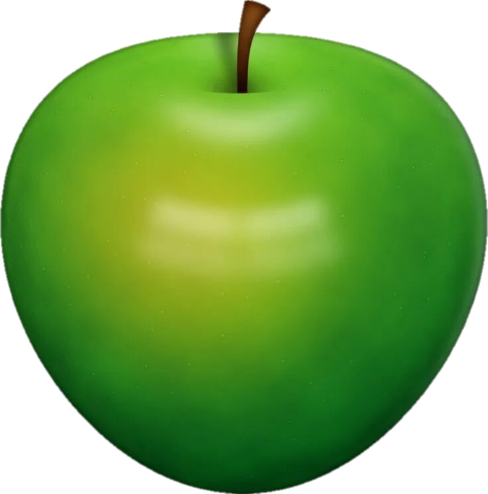
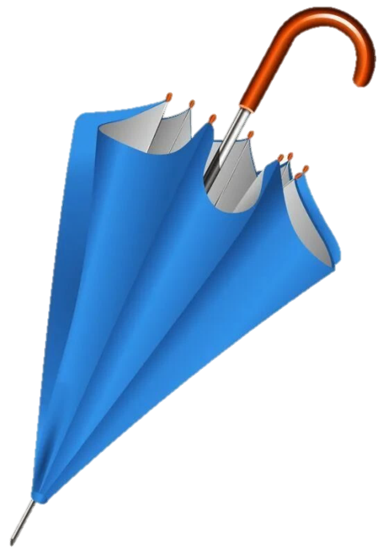
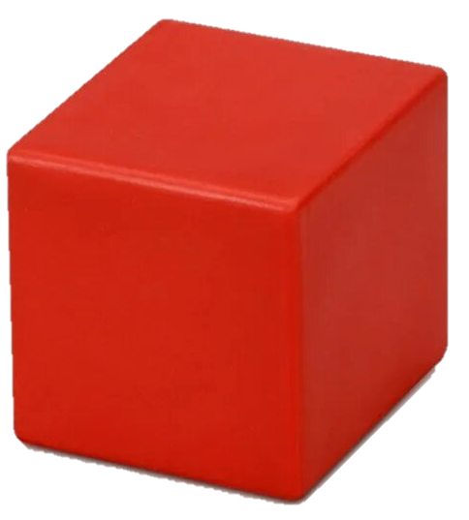
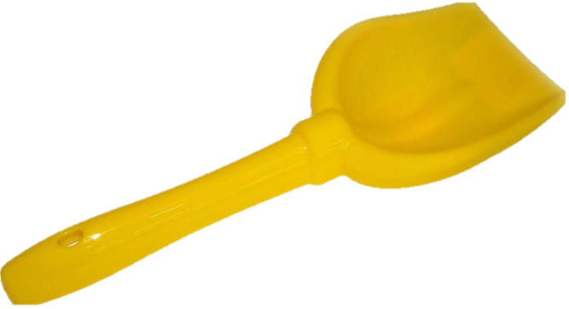
«Назови предметы красного цвета»

Slide 5
Это зелёный цвет

Slide 6
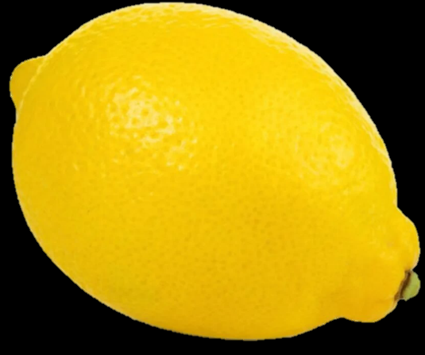
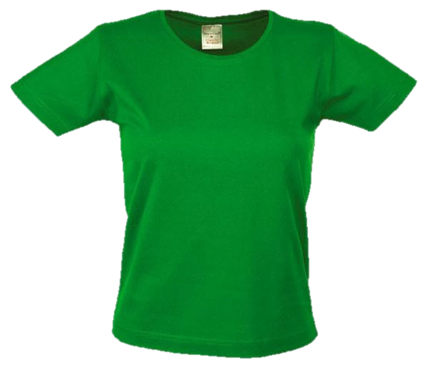

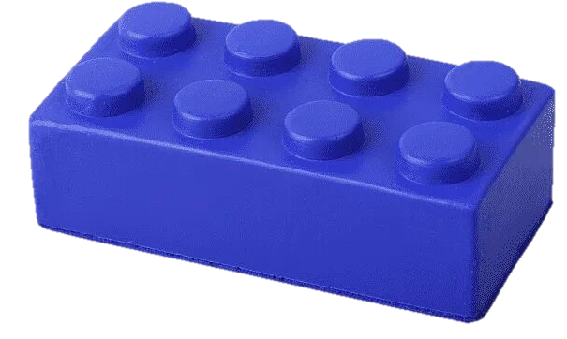
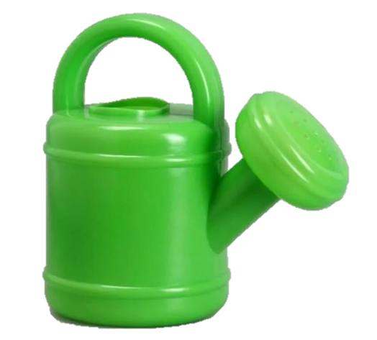
«Назови предметы зелёного цвета»

Slide 7
Это синий цвет

Slide 8



«Назови предметы синего цвета»

Slide 9
Это жёлтый цвет

Slide 10

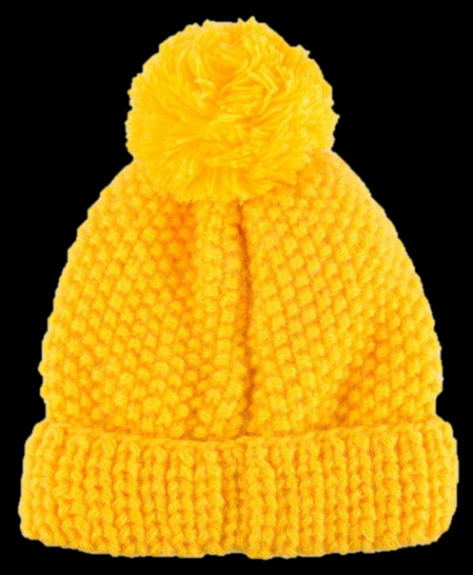


«Назови предметы жёлтого цвета»

Slide 11

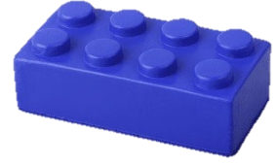





«Разложи по полочкам»

Slide 12


